Slide 1
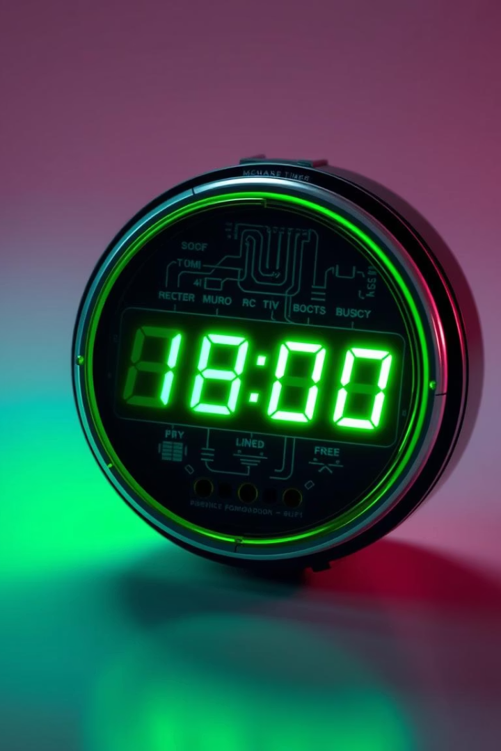
Pomodedouche (Minuteur Pomodoro)
Pomodedouche améliore la concentration grâce à un minuteur compact et USB-C. Ce projet CCI 2025 intègre un PCB circulaire et un encodeur rotatif.
Équipe 1
Hugo Brunelle et Maxime Gravel

Slide 2
Présentation du projet Pomodedouche
Composants clés
Caractéristiques techniques
Microcontrôleur ESP32-C3FH4X avec Wi-Fi et Bluetooth
Écran OLED 0,96" pour affichage net
Alimentation USB-C sécurisée avec protections complètes
Encodeur rotatif DIY à LED infrarouge et phototransistors
PCB circulaire 2,9 cm, 4 couches pour compacité
Interface intuitive pour sélectionner durée d’étude

Slide 3
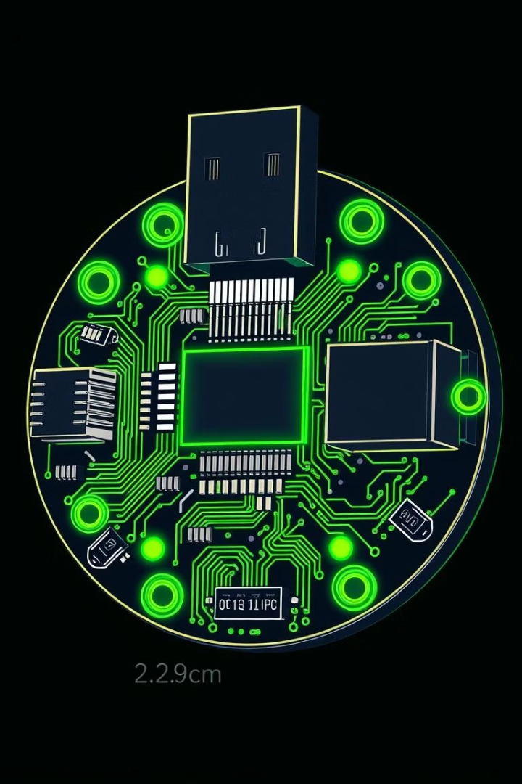
Respect des contraintes
Budget maîtrisé
Coût final inférieur à 30$.
Technologie
Intégration USB-C, OLED et encodeur DIY respectée.
Dimensions
PCB circulaire conforme : environ 2,9 cm diamètre.
Documentation
Fichiers Gerber et documentation technique fournis.

Slide 4
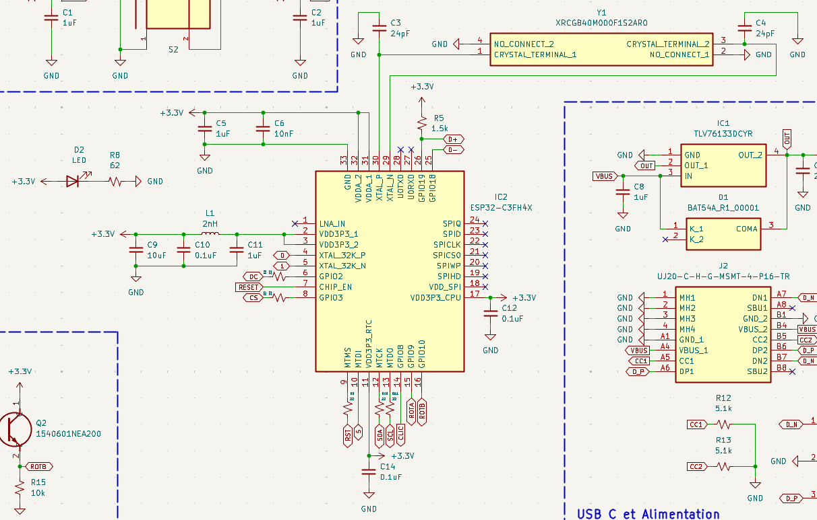

Slide 5
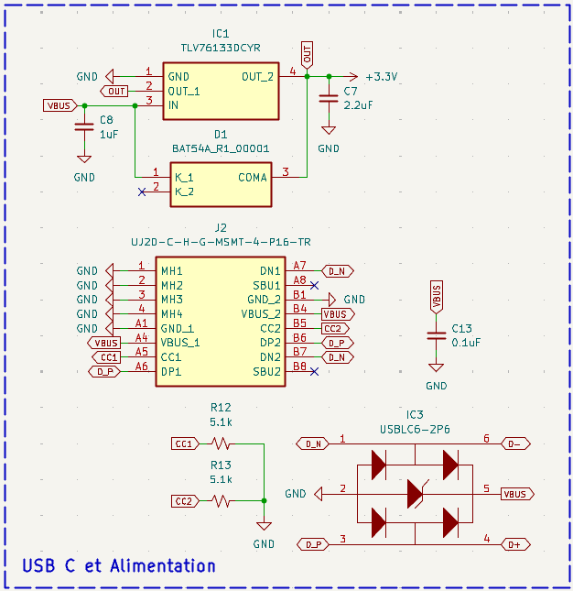

Slide 6
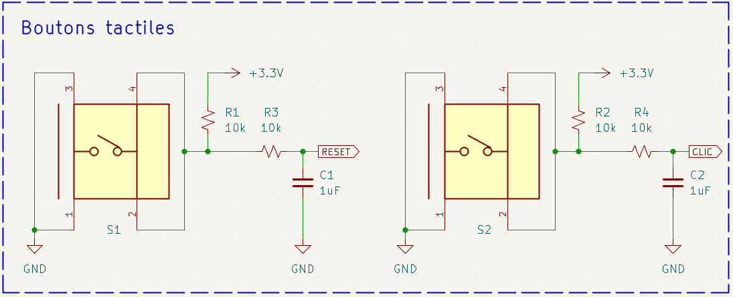
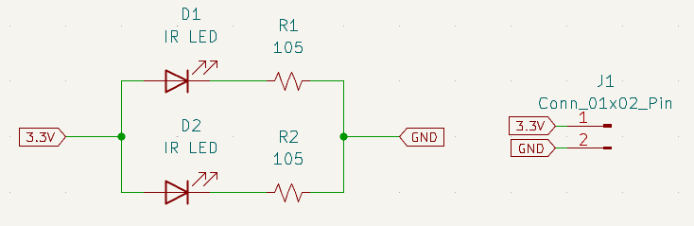

Slide 7
Démonstration de l'interface utilisateur
Navigation intuitive
Affichage clair
Réglage facile via encodeur rotatif optoélectronique.
Durée Pomodoro visible sur écran OLED 0,96".
Feedback visuel
Présentation PCB
Démarrage/arrêt avec indication immédiate.
Explication rapide du circuit et fonctionnement optique.

Slide 8



Période de questions et perspectives
Questions techniques
Conception, choix composants, USB-C, débogage.
Pistes d'amélioration
Version batterie et simplification du circuit envisagées.
Discussion ouverte
Échanges constructifs avec juges du CCI 2025.

